Slide 1
第九章 常微分方程

Slide 2

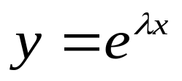
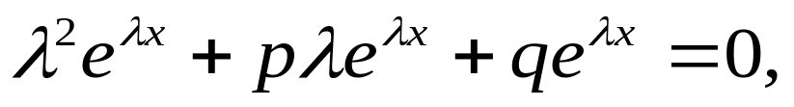
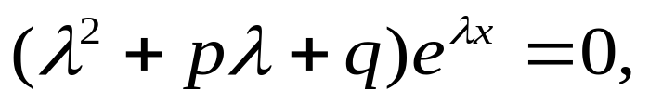
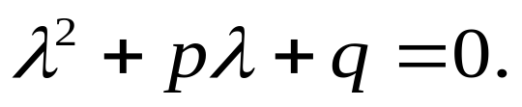
§5 二阶线性常系数微分方程
1. 线性常系数齐次方程
设方程的解为
则得
特征方程

Slide 3
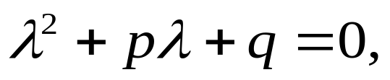
1. 线性常系数齐次方程
设方程的解为
则得特征方程和特征根

Slide 4
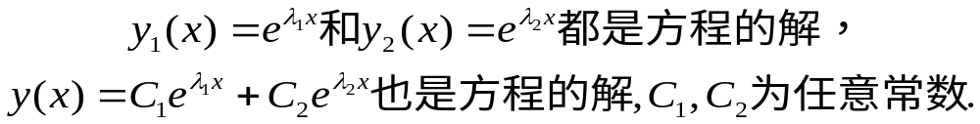
(1). λ_{1，}λ₂为相异实根，则方程通解为
首先
其次

Slide 5
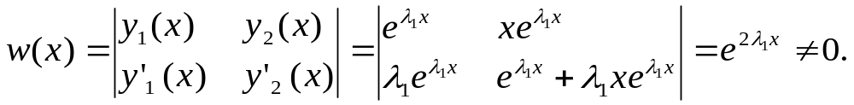
(2). λ₁ =λ₂，即特征方程有二重特征根,则方程通解为

Slide 6
(3). λ_{1，}λ₂为共轭复根，即λ₁=α+iβ, λ₂=α-iβ,
则方程通解为

Slide 7
(3). λ_{1，}λ₂为共轭复根，即λ₁=α+iβ, λ₂=α-iβ,
则方程通解为

Slide 8
三种情况所对应的情况的形式列表
特征根
方程的通解
两个不等的实根r₁, r₂
两个相等的实根r₁=r₂=r
一对共轭复根r_{1,2}=α ±β i
(β ≠ 0)
定义
由常系数齐次线性方程的特征方程的根确定其通解的方法称为特征方程法.

Slide 9
例7. 求解方程
y''−y' −6y = 0
的通解.
解：特征方程是
r² − r − 6 = 0
其根r₁=3, r₂= −2是两个相异实根, 故所求通解为
y = C₁e^{3x} + C₂e^{−2x}.

Slide 10


例1
解
特征方程为
解得
故所求通解为

Slide 11


例2
解
特征方程为
解得
故所求通解为

Slide 12
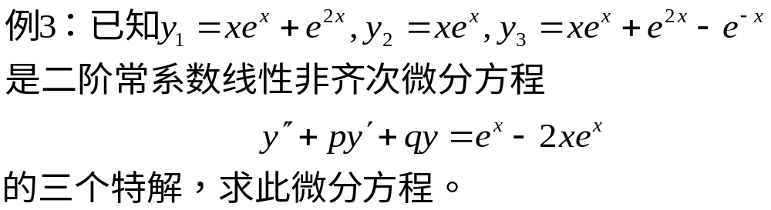
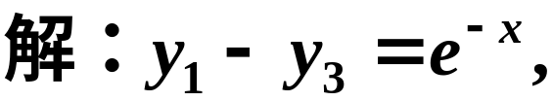

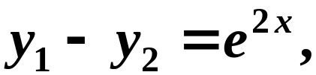



Slide 13
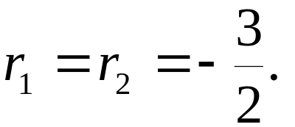
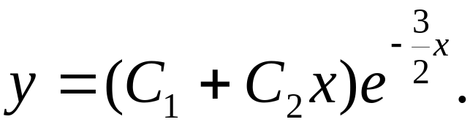
例8. 求解方程 4y'' + 12y' + 9y = 0.
解：特征方程是
4r² +12r + 9 = 0.
此方程有二重实根
故所求通解为

Slide 14
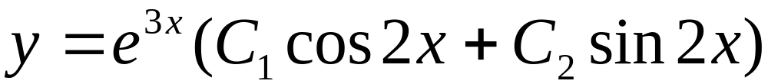
例9. 求解方程 y''−6y'+13y=0.
解：特征方程是
r² − 6r + 13 = 0.
其根 r_{1,2}=3±2i为一对共轭复根,
故所求通解为

Slide 15
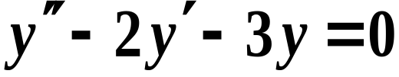



例1
求通解
解
特征方程为
特征根为
齐通解为
例2
解
特征方程为
解得
故所求通解为

Slide 16
例3
解
特征方程为
解得
故所求通解为
例4
设圆柱形浮筒，直径为0.5 米，铅直放在水中，当稍向下压后突然放开，浮筒在水中振动的周期为2 秒，求浮筒的质量。

Slide 17


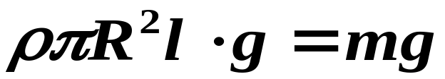
解
设浮筒的质量为 m
平衡时
圆柱浸入水中深度为 l
浮力
重力
设 t 时刻浮筒上升了 x 米
此时
浮力
重力
由Newton第二定律

Slide 18

记

Slide 19
二阶常系数齐次微分方程求通解的一般步骤:
（1）写出相应的特征方程;
（2）求出特征根;
（3）根据特征根的不同情况,得到相应的通解.

Slide 21
例题. 设 μ为实数, 求方程 y'' + μ y = 0的通解.
解: 特征方程为 λ² + μ = 0
(i) μ < 0时,
原方程通解为
(ii) μ =0时,
通解为

Slide 22
例题. 设 μ为实数, 求方程 y'' + μ y = 0的通解.
解: 特征方程为 λ² + μ = 0
(ii) μ > 0时,
通解为

Slide 23

上述方法可推广到解 n 阶常系数齐次线性方程的情形, 此时特征方程为
特征方程的根对应微分方程的解的情况如下表

Slide 24
n阶线性常系数齐次方程为
n阶线性常系数齐次方程的特征方程为
其n个特征根λ₁…λ_{n}所对应的n个线性无关的特解的线性组合即为上述齐次方程的通解。

Slide 25


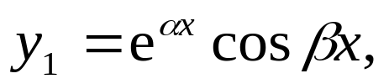



每个特征根所对应的线性无关的特解：
特征根
对应的线性无关的特解
(1) 单实根 r
(2) k重实根 r
…,
(3)一对单复根
(β ≠0)
r_{1,2}=α±βi
…,
(4)一对k重复根
r=α±βi
(β ≠0)
…,

Slide 26
例10. 求解方程
y⁽⁴⁾ − 2y''' + 5y'' = 0.
解：特征方程为
r⁴−2r³+5r²=0.
其根为r₁= r₂=0, r_{3,4}=1±2i.
对应线性无关的特解为y₁=1, y₂=x, y₃=e^{x}cos2x, y⁴= e^{x}sin2x, 故所求通解为

Slide 27
例11. 求解方程
解：特征方程
其根为r₁= −2, r₂= r₃=r₄= −1.
对应线性无关的特解为y₁=e^{−2x}, y₂= e^{−x}, y₃=xe^{−x}, y₄= x² e^{−x}, 故所求通解为

Slide 28
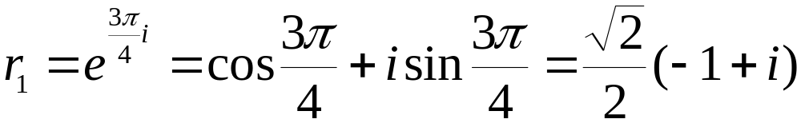

例. 求解方程 y⁽⁴⁾ + y = 0
解: 特征方程为 r⁴ + 1 = 0
即

Slide 29
r₀, r₃ 共轭, 对应
r₁, r₂ 共轭, 对应

Slide 30
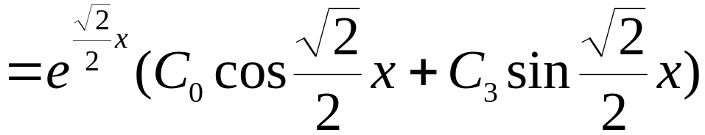
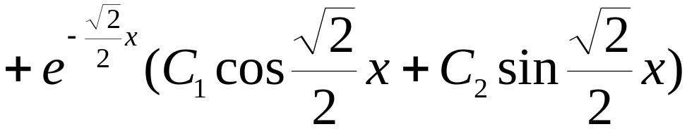
故原方程通解为

Slide 31
例4
解
特征方程为
特征根为
故所求通解为

Slide 32
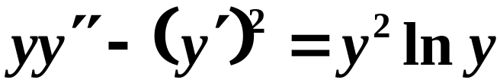


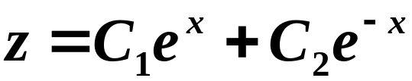
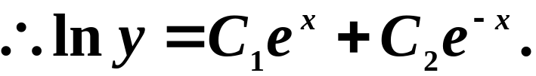
例：求微分方程 的通解.
解:
令
则
特征根
通解

Slide 33
2.若干特殊线性常系数非齐次方程的特解
考虑二阶方程
(1). 若

Slide 34
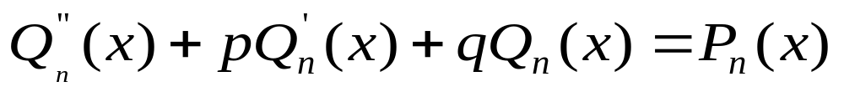
(i). 当q≠0时,设
是一个特解，则代入方程有
比较方程两边的系数，得到n+1个关于b₀, b₁, …, b_{n} 的线性方程，求得Q_{n}(x)的系数。

Slide 35
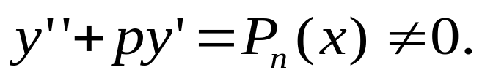
(ii). 当q=0, p≠0 时,设 Q(x)=xQ_{n}(x)是方程的特解，代入方程比较方程两边的系数，得到n+1个关于b₀, b₁, …, b_{n} 的线性方程，求得特解 xQ_{n}(x) 的系数。

Slide 36
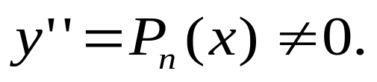
(iii). 当 q=0, p=0 时, 设 R(x)=x²Q_{n}(x)是方程的特解，
代入方程比较方程两边的系数，得到 n+1 个关于
b₀, b₁, …, b_{n} 的线性方程，求得特解 x²Q_{n}(x)的系数。

Slide 37


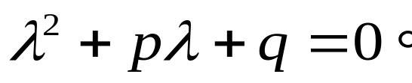
观察 对应的齐次方程
的特征方程
有如下结论：
q≠0 的充要条件是特征根不为0→非齐次方程有特解Q_{n}(x);
q=0,p≠0的充要条件是0为单特征根→非齐次方程有特解xQ_{n}(x);
q=0,p=0的充要条件是0为二重特征根→非齐次方程有特解x²Q_{n}(x)。

Slide 38
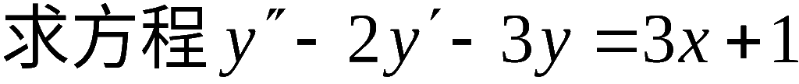

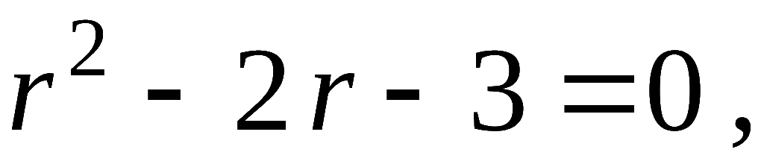

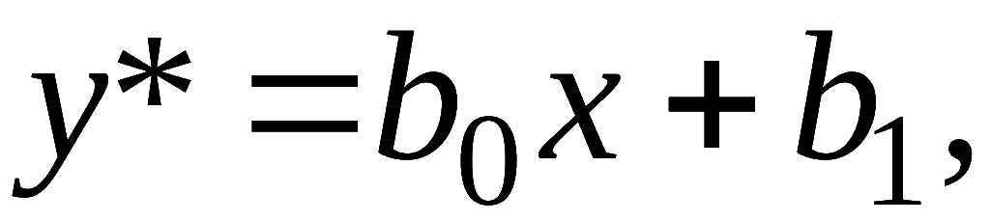
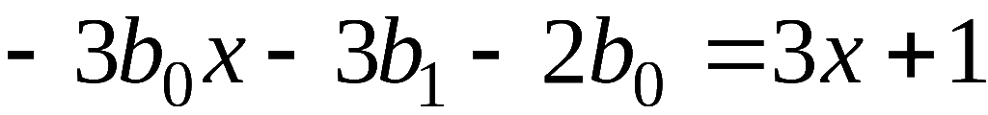

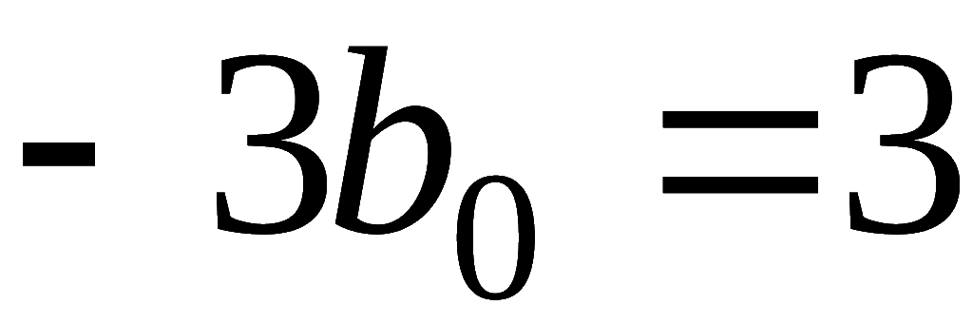
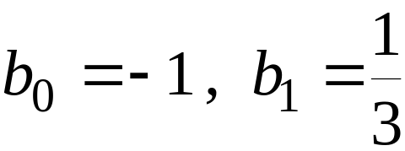
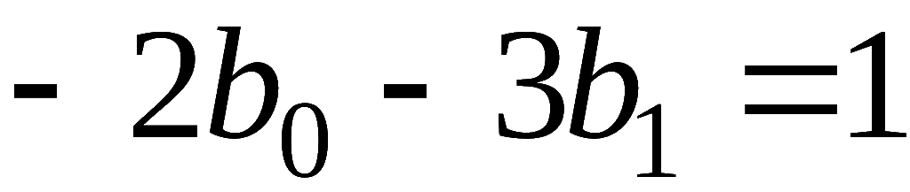
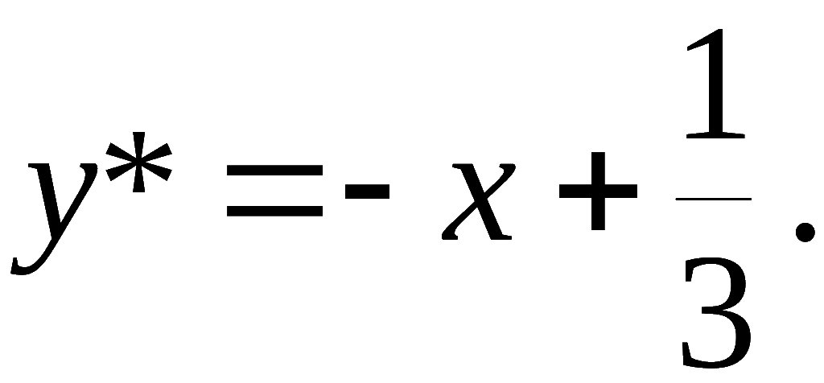
例1.
的一个特解.
解: 本题
而特征方程为
不是特征方程的根 .
设所求特解为
代入方程 :
比较系数, 得
于是所求特解为

Slide 39
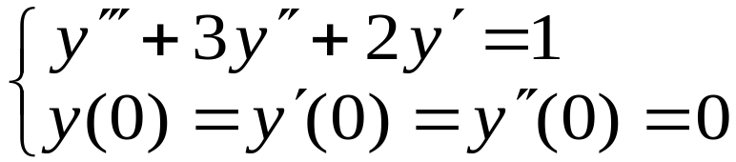

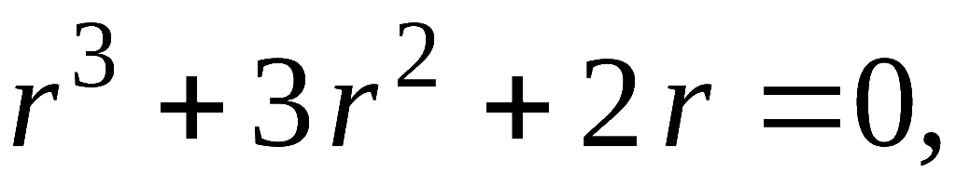
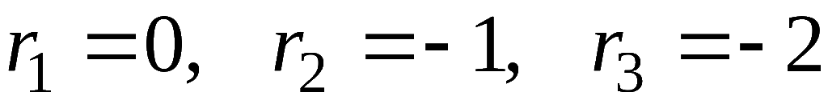



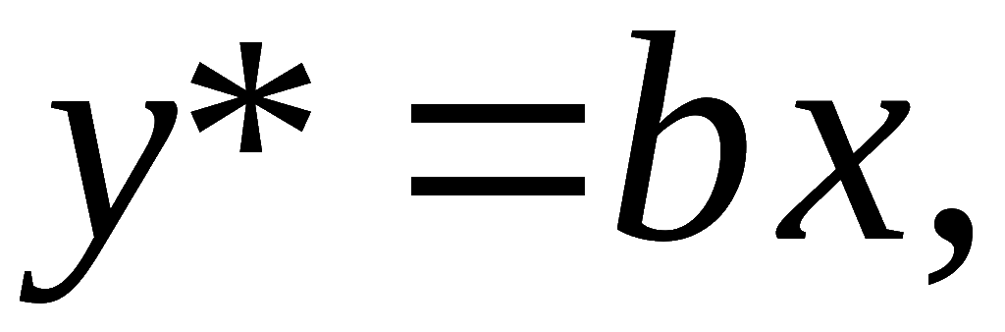
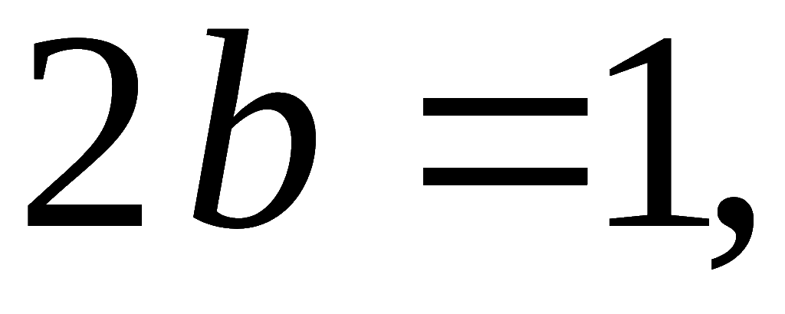
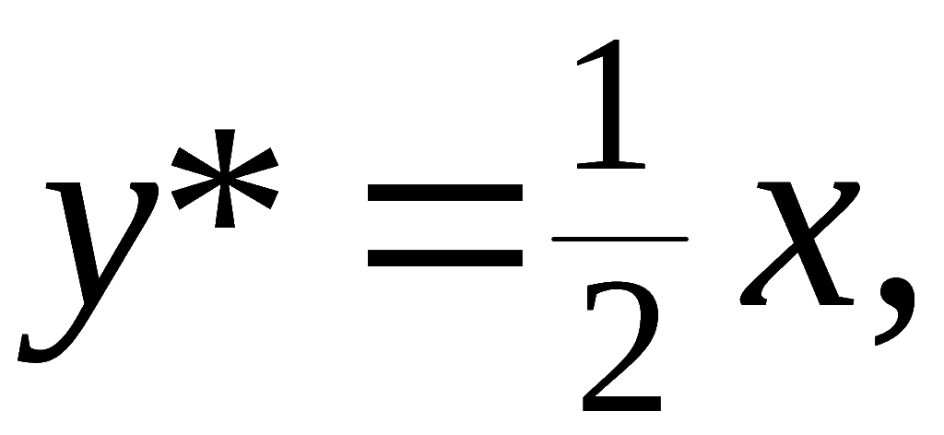

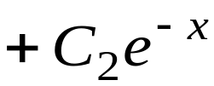
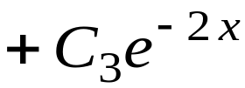
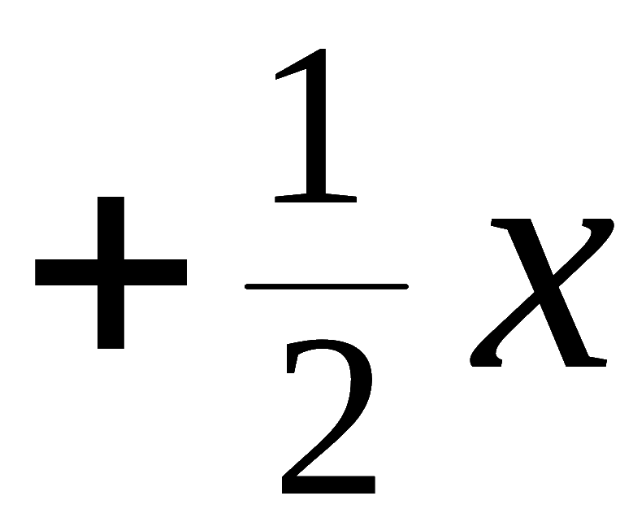
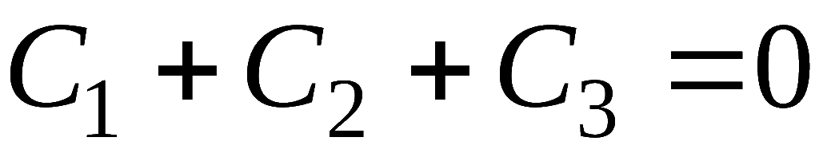

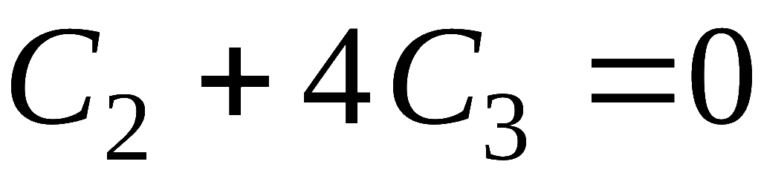
例3. 求解定解问题
解: 本题
特征方程为
其根为
故对应齐次方程通解为
设非齐次方程特解为
代入方程得
故
原方程通解为
由初始条件得

Slide 40
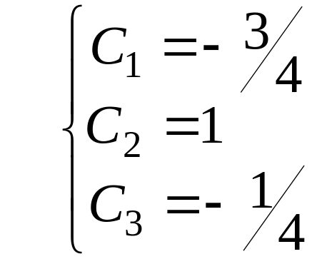
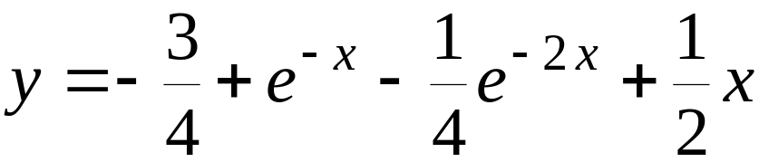
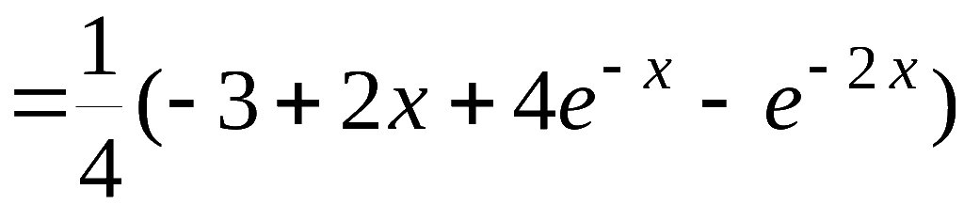
解得
于是所求解为

Slide 41
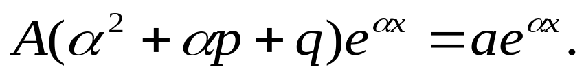
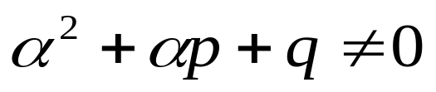

(2) 若f(x)=ae^{αx}, 其中a,α∈R是常数。
设非齐次方程有形如y=Ae^{αx}的特解，代入方程得
(i)当 ，即α不是齐次方程
的特征根时，由上式可确定A，得特解y=Ae^{αx}。

Slide 42

(2) 若f(x)=ae^{αx}, 其中a,α∈R是常数。
(ii)当
设方程有形如y=Axe^{αx}的特解，代入方程得
则由上式可确定A,从而得非齐次方程的特解y=Axe^{αx} .

Slide 43
(2) 若f(x)=ae^{αx}, 其中a,α∈R是常数。
(ii)当
若方程有形如y=Axe^{αx}的特解，代入方程得
设方程有形如y=Ax²e^{αx}的特解，代入方程得
可确定A，从而得非齐次方程的特解y=Ax²e^{αx} 。

Slide 44



Slide 45












2. 求微分方程
的通解 (其中
为实数 ) .
解: 特征方程
特征根:
对应齐次方程通解:
时,
代入原方程得
故原方程通解为
时,
代入原方程得
故原方程通解为

Slide 46


(3). f(x)=acosβx+bsinβx, β≠0,a,b中可以有一个为0。
设非齐次方程有形如y=Acosβx+Bsinβx的特解，代入方程得
上述方程有唯一解的充要条件是：

Slide 47
设非齐次方程有形如 y=Acosβx+Bsinβx 的特解。
(i)若Δ≠0 ⬄ q-β²与βp不同时为0.
⬄ βi不是λ²+pλ+q=0的根.
此时可唯一确定A,B, 得特解 y=Acosβx+Bsinβx。

Slide 48



若非齐次方程有形如 y=Acosβx+Bsinβx 的特解。
(ii)若Δ=0⬄q- β²=0且βp=0⬄ βi是λ²+pλ+q=0的根。
此时设非齐次方程有形如y=x(Acosβx+Bsinβx)的特解，代入方程得：
可唯一解得A,B, 从而得非齐次方程的特解。

Slide 49







例3
解
对应齐方通解
作辅助方程
代入上式
所求非齐方程特解为
（取虚部）
原方程通解为

Slide 50












例5.
的通解.
解:
特征方程为
其根为
对应齐次方程的通解为
为特征方程的单根 ,
因此设非齐次方程特解为
代入方程:
比较系数, 得
因此特解为
所求通解为

Slide 51


例5
解
对应齐方程通解
用常数变易法求非齐方程通解
原方程通解为

Slide 52
(4)若
可做类似的讨论，得类似的结果。
(5)对高阶线性常系数非齐次方程也可用待定系数法求解。

Slide 53





Slide 54



Slide 55



类型 I
(13)
设方程(13)特解具有形式
则

Slide 56

代入(13) 并消去 e^{λx} ,
(i) 当λ 不是特征根, 即λ² + p₁λ + p₂ ≠ 0 , Q(x) 为 m 次多项式

Slide 57

(ii) 当λ 是单实根, 即λ² + p₁λ + p₂ = 0 , 但2λ + p₂ ≠ 0.
Q(x)是 m+1次多项式, 取常数项为零.
Q(x) = x Q_{m}(x)

Slide 58


(iii) λ 是重根, 即λ² + p₁λ + p₂ = 0 , 2λ + p₂ = 0. Q(x)是 m +2次多项式, 取常数项和一次项系数为零,
Q(x) = x² Q_{m}(x)
总之,
k 取0, 1 或 2 视λ不是特征根, 是一重根或是二重根而定, Q_{m}(x)与 P_{m}(x)次数相同, 为待定多项式.

Slide 59













例2.
的通解.
解: 本题
特征方程为
其根为
对应齐次方程的通解为
设非齐次方程特解为
代入方程得
比较系数, 得
因此特解为
所求通解为

Slide 60
例12. 求方程 y''+9y=xe^{5x}的特解.
解：特征方程是
r²+9=0,
其根为r_{1,2}=±3i.
由于λ=5不是特征方程的根, P_{m}(x)=x, 可设特解为
y* = (ax+b)e^{5x}
代入原方程得
34ax+(10a+34b)=x.

Slide 61

比较等式两边同次幂的系数，得
34a=1,
10a+34b=0,
解得
于是求得一个特解为

Slide 62


例13. 求方程 y''− 2y'+ y = e^{x}(1+x)的通解.
解：特征方程是
r²−2r+1=0,
其根为r₁=r₂=1，对应齐次线性方程的通解为
因λ=1是特征方程的重根，P_{m}(x)=x+1,故特解形式为

Slide 63




代入原方程中得
所以
从而有一特解为
故原方程的通解为

Slide 64

例14. 写出下列方程特解的形式.
(1) y'' − 2y' + y = 1 + x + x²
(2) y''' − 3y'' + 3y' + y = e^{−x} (x−5)
解: (1)特征方程是
r² − 2r +1 = 0
其根为r₁= r₂=1.
因λ= 0不是特征根，故有特解形式为

Slide 65


(2)特征方程为
其根为 r₁ = r₂ = r₃= −1.
因 λ = −1是特征方程的三重根, 故有特解形式为

Slide 66
类型 II
(14)
在不加推导的情况下, 给出的 y* 形式
(15)
当 λ ± iβ 不是特征根时, k = 0;
当 λ ± iβ 是一重特征根时, k = 1;

Slide 67
例15. 求方程 y''+y=xcos2x 的通解.
解： 特征方程为
r²+1=0,
其根为r_{1,2}= ±i, 所以对应齐次线性方程的通解为
‾y = C₁cosx + C₂sinx.
因 λ±iβ =±2i不是特征方程的根, P₁(x)=x, Q_{n}(x)≡0, 故可设特解为
y* = (ax+b)cos2x+(cx+d)sin2x
y*'' = (–4ax+4c–4b)cos2x+(–4cx–4a–4d)sin2x

Slide 68




y*代入原方程，得
比较两端同类项的系数，得

Slide 69



解之得
于是求得一个特解为
因此方程的通解为

Slide 70









例6
求通解
解
相应齐方程
特征方程
齐通解
先求
的特解
设
代入方程
再求
的特解

Slide 71








考虑辅助方程
可设
代入方程得
取实部得
原方程的特解
所求通解为

Slide 72













例6.
设下列高阶常系数线性非齐次方程的特解形式:
解: (1) 特征方程
有二重根
所以设非齐次方程特解为
(2) 特征方程
有根
利用叠加原理 , 可设非齐次方程特解为

Slide 73



例16. 设连续函数 f (x) 满足方程
解：将方程写为
上式两边关于 x 求导得

Slide 74

再求导，得
设 y = f (x), 则问题可化为求解初值的问题：
y''+y = −sinx,
y|_{x=0}, y'_{x=0} =1.
因特征方程 r²+1=0 的根为r_{1,2}=±i，故对应应齐次线性方程的通解为
‾y=C₁cosx+C₂sinx.

Slide 75



又因 λ±iβ =±i是特征方程的根，可设特解为
y*=x(acosx+bsinx).
代入原方程后解得
于是
故原方程的通解为

Slide 76



将初始条件代入上式，得C₁=0，
从而
即

Slide 77
例17. 写出方程 y''−4y'+4y=8x²+e^{2x}+sin2x的一个特解 y* 的形式.
解：令 f₁(x) = 8x², f₂(x) = e^{2x}, f₃(x) = sin2x.
对应齐次方程的特征方程是
r² − 4r + 4 = 0,
其根为r₁ = r₂ = 2. 于是方程
y'' − 4y' + 4y = f₁(x)

Slide 78


的特解形式是
方程
y''− 4y' + 4y = f₂(x)
的特解形式是

Slide 79

方程
y''−4y'+4y = f₃(x)
的特解形式是
由本节定理5知方程的特解形式为

Slide 80









3. 已知二阶常微分方程
有特解
求微分方程的通解 .
解: 将特解代入方程得恒等式
比较系数得
故原方程为
对应齐次方程通解:
原方程通解为

Slide 81

例7
设
具有连续的二阶偏导数
且满足
求 u 的表达式
解
记
则

Slide 82

同理
这是一个二阶常系数非齐次线性微分方程
解得

Slide 83




内容小结
λ 为特征方程的 k (＝0, 1, 2) 重根,
则设特解为
为特征方程的 k (＝0, 1 )重根,
则设特解为
3. 上述结论也可推广到高阶方程的情形.

Slide 84


§6.用常数变易法求解二阶线性非齐次方程与欧拉方程的解法
1. 常数变易法
(i)先求出二阶线性齐次方程
的两个线性无关的特解ϕ₁(x),ϕ₂(x),则其通解为

Slide 85


(ii)设
是非齐次方程
的解。代入方程得
因为
所以方程组有唯一解C'₁(x),C'₂(x)，再积分求得C₁(x),C₂(x)。

Slide 86

2.非齐次线性方程通解求法------常数变易法
设对应齐次方程通解为
(3)
设非齐次方程通解为
设
(4)

Slide 87






(5)
(4),(5)联立方程组

Slide 88





积分可得
非齐次方程通解为

Slide 89




例.
解：

Slide 90

对于二阶方程
y'' + p₁ (x) y' + p₂ (x)y = f (x) (4)
对应齐次方程
y'' + p₁ (x) y' + p₂ (x)y = 0 (3)
如何求(3)和(4)的通解?

Slide 91
步骤一: 先找出(3)的一个特解 y₁ :
当 p₁ (x) + x p₂ (x) = 0时, y₁ = x
当 1 + p₁ (x) + p₂ (x) = 0时, y₁ = e^{x}
当 1 – p₁ (x) + p₂ (x) = 0时, y₁ = e ^{– x}
当 λ² + λ p₁ (x) + p₂ (x) = 0时, y₁ = e ^{λ x}
……

Slide 92


例4.
故方程有解 y₁ = x
有解 y₁ = x

Slide 93


步骤二: 找出 y₁ 后再找 y₂ .
定理 3
如果 y₁是方程(3)的一个非零特解,
则
是方程(3)的一个与y₁线性无关的解.

Slide 94


证: 用常数变易法,
设 y₂ = C (x) y₁
代入(3), 得

Slide 95


简化为
令 z (x) = C' (x), 则
即

Slide 96







取 C =1.
故

Slide 97





例4.
解: y₁ = x
方程通解为

Slide 98


例5. 求方程
(x²+1)y''−2xy' −(9x²−6x+9y)=0
的通解.
解：这里
由
得
(λ² – 9)x²–2(λ – 3) x + (λ² – 9) = 0,
λ = 3.
故 y₁=e^{3x} 是方程的一个特解.

Slide 99




再由定理3得方程的另一线性无关的特解为
故原方程的通解为

Slide 100

步骤三: 求方程(4)的特解 y*
定理
设方程(3)的两个线性无关的特解y₁, y₂ 已知时, y* 由下式给出
此时, (4)的通解为 y= y* + C₁ y₁ + C₂ y₂

Slide 101

例6. 求方程
xy''−y' =x²
的通解.
解：由
方程 xy''− y' = 0的解.
又由定理3可求得y₂=x²也是方程xy''−y'=0的与y₁线性无关的一个特解.
从而由公式(4.6)并取积分后的任意常数为0,得

Slide 102




故所求通解为

Slide 103

2. 欧拉方程：形如
其中a_{i}(i=0,1,2,…,n)为常数。
当x>0时,令x=e^{t}(当x<0时,令x=-e^{t})。则有
其中c_{i}(i=1,2,…,n)为已知常数。

Slide 104

令x=e^{t,} 即 t=Inx
则欧拉方程变形为
是关于y,y’,…,y ^{(n)}的常系数方程
其中b_{i}(i=0,1,2,…,n)为已知常数。

Slide 105


一般地，
将上式代入欧拉方程，则化为以 为自变量
的常系数
线性微分方程.
求出这个方程的解后，
把 换为 ，
即得到原方程的解.

Slide 106






例
求欧拉方程
的通解．
解
作变量变换
原方程化为
方程所对应的齐次方程为
其特征方程

Slide 107






特征方程的根为
所以齐次方程的通解为
设特解为
代入原方程，得
所给欧拉方程
的通解为

Slide 108

小结
欧拉方程解法思路
变系数的线性微分方程
变量代换
常系数的线性微分方程
注意：欧拉方程的形式．

Slide 109
小结
微分方程解题思路
作变换
分离变量法
非全微分方程
非变量可分离
一阶方程
积分因子
全微分方程
作变换
降阶
常数变易法
高阶方程
特征方程法
幂级数解法
待定系数法

Slide 110

§7.常系数线性微分方程组
1. 一阶常系数线性微分方程组的一般形式

Slide 111
2. 一阶常系数线性微分方程组的特解
在(a,b)可微，代入方程组后使得每个方程成为恒等式。

Slide 112


3. 定义1：函数组
中的任意常数C₁,C₂,…,C_{n}称为独立的，若雅可比行列式

Slide 113
4. 定义2：带有n个独立的任意常数C₁, C₂, …, C_{n} 的函数组
若在(a,b)上可微且满足方程组
则称其为方程组的通解。

Slide 114


5.结论：若 是非齐次方程组的一个特解， 是齐次方程组的通解，则
是非齐次方程组的通解。

Slide 115
6. 解的存在唯一性定理：
设线性微分方程组中的函数f_{i}(x)(i=1,2,…,n)在区间(a,b)上连续，又设x₀∈(a,b),则对任意给定的初值
方程组在区间(a,b)上存在惟一的一组解
满足初值条件。

Slide 116
7. 求解常系数线性微分方程组的方法：消去法
用微分法消去若干未知数，得到只含有一个未知函数的高阶常系数微分方程，求得该未知函数，再逐一求得其余未知函数。

Slide 117




例1 解微分方程组
解
设法消去未知函数 ，
由(2)式得
两边求导得，
把(3), (4)代入(1)式并化简, 得

Slide 118




解之得通解
再把(5)代入(3)式, 得
原方程组的通解为

Slide 119



用
表示对自变量
求导的运算
例如，
用记号
可表示为
注意:
是
的多项式
可进行相加和相乘的运算．

Slide 120

例2 解微分方程组
解
(１)
(２)
类似解代数方程组消去一个未知数,消去

Slide 121


(３)
(４)
即
(５)
非齐线性方程
其特征方程为
解得特征根为

Slide 122
易求一个特解
于是通解为
(６)
将(６)代入(３)得

Slide 123


方程组通解为
注意：在求得一个未知函数的通解以后，再求另一个未知函数的通解时，一般不再积分．

Slide 124

微分方程的幂级数解法
一、问题的提出
解不能用初等函数或其积分式表达.
寻求近似解法:
幂级数解法;
雅卡比逐次逼近法;
数值解法.

Slide 125

二、 特解求法
问题

Slide 126




例1
解

Slide 127



比较恒等式两端x的同次幂的系数, 得
小结:
无初始条件求解
(C是任意常数)

Slide 128

三、二阶齐次线性方程幂级数求法
定理

Slide 129




作法
比较恒等式两端x的同次幂的系数, 确定y.
例2
解

Slide 130









Slide 131








原方程的通解

Slide 132
四、小结
微分方程解题思路
作变换
分离变量法
非全微分方程
非变量可分离
一阶方程
积分因子
全微分方程
作变换
降阶
常数变易法
高阶方程
特征方程法
幂级数解法
待定系数法

Slide 133
思考题
什么情况下采用“幂级数”解法求解微分方程？
思考题解答
当微分方程的解不能用初等函数或其积分表达时, 常用幂级数解法.

